Slide 1


Литературное чтение
1 класс
«Узнай сказку»

Slide 2


Игра «Доскажи словечко»
Загадки
Потешки
Сказки

Slide 3

Игра
«Отгадай название сказки»
Прочитайте отрывок сказки,
вспомните её название.

Slide 4
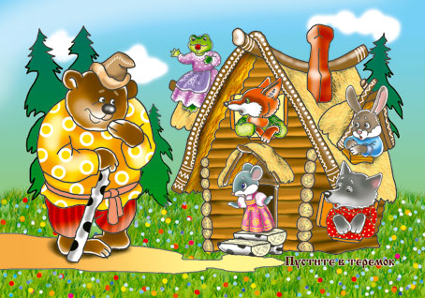
«Стоит в поле теремок, теремок,
Он не низок не высок, не высок.
Уж как по полю, лягушка бежит,
У дверей остановилась и кричит».

Slide 5

«Влез и этот – семеро стало, да так тесно, что того гляди, разорвётся».

Slide 6

«Яблоня ей не сказала. Побежала девочка дальше. Течёт молочная река в кисельных берегах».

Slide 7
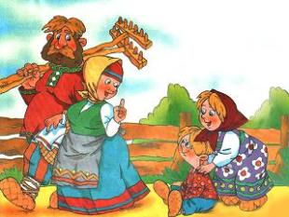
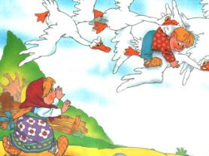
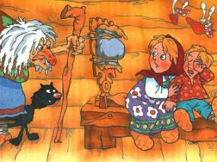




Slide 8

Викторина сказок
Рассмотрите иллюстрации,
назовите название сказки и её автора.

Slide 9
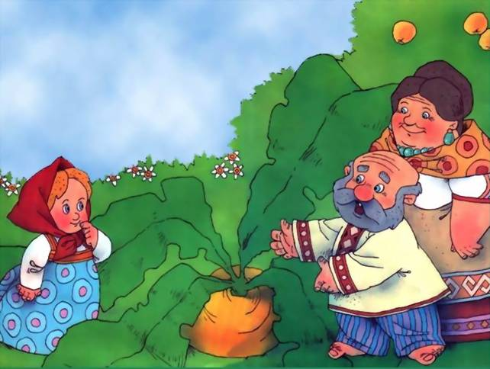

Slide 10
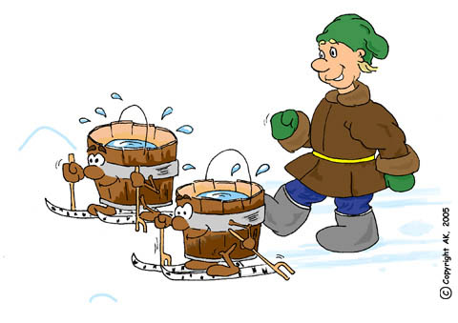

Slide 11
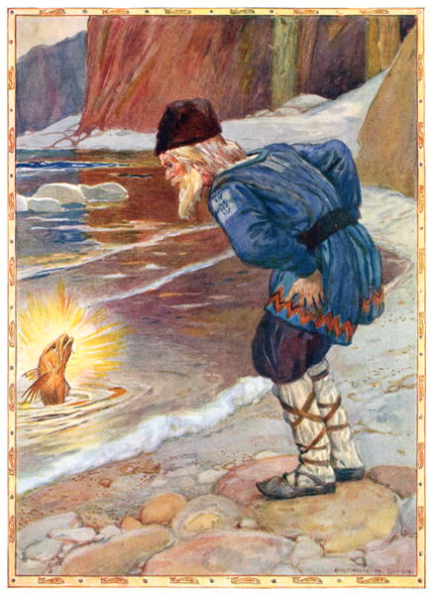

Slide 12
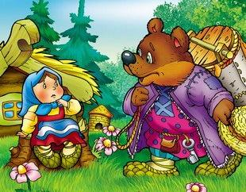

Slide 13


Slide 14
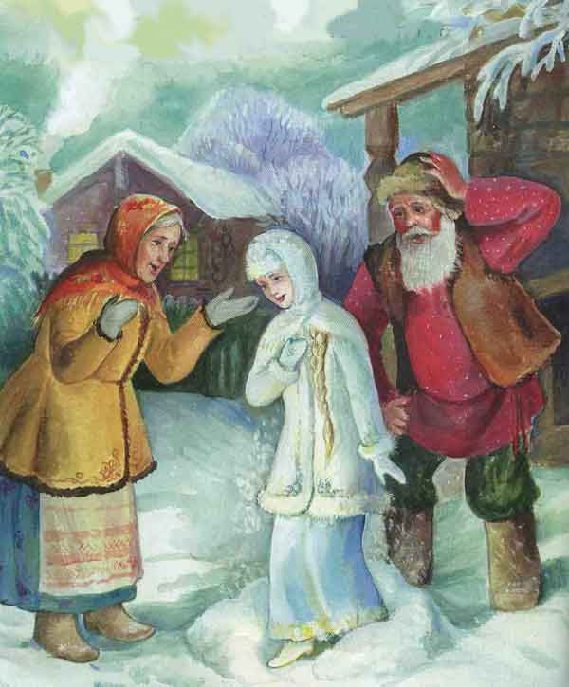

Slide 15
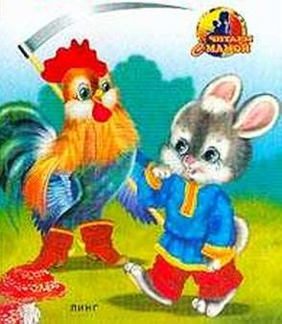

Slide 16
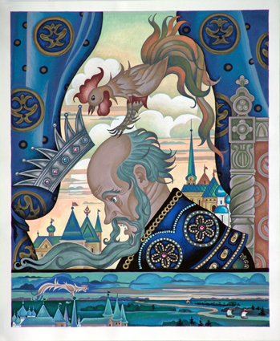

Slide 17


Slide 18


Slide 19


Slide 20

Электронная физминутка
для глаз
«Лунтик»

Slide 21

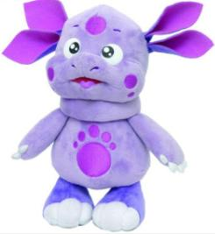
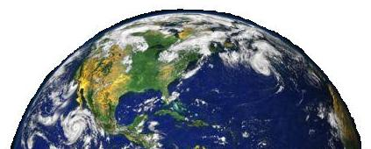


Slide 22

Произнеси слова чётко и ясно.
песок – шесток
песочек – шесточек
пичужка - избушка
щетина – щетинка
чешуя – чешуйка
пирог с пирогом
пирог с творогом

Slide 23

Сначала прочитай слова медленно, а потом быстро и чётко, приговаривая каждое слово.
У свинки – щетинка,
У щучки – чешуйка.
Летели три пичужки
Через три пустых избушки.
Съел молодец тридцать три пирога с пирогом, да всё с творогом.

Slide 24

Прочитай скороговорки медленно, чётко произнося слова.
В ночной тиши у шалаша
Чуть слышен шорох камыша.
На дворе трава, на траве дрова.
Не руби дрова
На траве двора.

Slide 25

Испугался грома Рома,
Заревел он громче грома.
От такого рёва гром
Притаился за бугром.
Бежит лиса по шесточку!
- Лизни, лиса, песочку!

Slide 26
Мышка
Красный Гребешок
Гуси
Мурысенька
Лисичка
Поскребушка
Петушок
Лебеди
Кабан
Сестричка
Кисонька
Клыкан

Slide 27

М
О
Л
О
Д
Ц
Ы
!

Slide 28

Используемые источники:
Интернет ресурсы
Климанова Л. Ф., Голованова М. В., Горецкий В. Г. Родная речь. Учебник для 1 класса начальной школы./ М.: «Просвещение», 2005
Клюхина И. В. Поурочные разработки по чтению./М.: «ВАКО», 2004
рамка - http://klipart.org/uploads/posts/2009-09/1253796647_luntik-i-kuzja.jpg
Лунтик - http://www.v3toys.ru/images/V32292-27AS19-(48).jpg
Земля - http://www.techstartups.com/blog/wp-content/uploads/2009/04/earth.jpg
Музыка - http://www.mobilmusic.ru/file.php?id=439610
Физминутка Галкиной И.А.

